Slide 1

Inicio
Contatos
Nosso serviços
Produtos
Instalações
Designers
Da nossa casa para sua casa!
Seja Bem vindo ao Home 2 Home manutenção e automação Residencial.
Login
Cadastre – se e saiba mais!
Nome:
E-mail:
Celular(WhatsApp):
Próximo
A Home2Home respeita a sua privacidade e protege os seus dados pessoais conforme a nossa Política de Privacidade

Slide 2
Inicio
Contatos
Nosso serviços
Produtos
Instalações
Designers
Da nossa casa para sua casa!
Seja Bem vindo ao Home 2 Home manutenção e automação Residencial.
Login
Cadastre – se e saiba mais!
Nome:
E-mail:
Celular(WhatsApp):
Próximo
A Home2Home respeita a sua privacidade e protege os seus dados pessoais conforme a nossa Política de Privacidade

Slide 3
Inicio
Contatos
Nosso serviços
Produtos
Instalações
Designers
Da nossa casa para sua casa!
Acesse sua conta!
Login
Nome:
E-mail:
Senha
Próximo

Slide 4
Inicio
Contatos
Nosso serviços
Produtos
Instalações
Designers
Da nossa casa para sua casa!
Acesse sua conta!
Login
Nome:
João Carvalho
E-mail:
Joaocarvalho@gmail.com
Senha:
Jc23h2h
Próximo

Slide 5
Inicio
Contatos
Nosso serviços
Produtos
Instalações
Designers
Da nossa casa para sua casa!
Seja Bem vindo ao Home 2 Home manutenção e automação Residencial.
Login
Cadastre – se e saiba mais!
Nome:
E-mail:
Celular(WhatsApp):
Próximo
A Home2Home respeita a sua privacidade e protege os seus dados pessoais conforme a nossa Política de Privacidade

Slide 6
Inicio
Contatos
Nosso serviços
Produtos
Instalações
Designers
De nossa casa para sua casa!
Seja Bem vindo ao Home 2 Home manutenção e automação Residencial.
Login
Cadastre – se e saiba mais!
Nome:
João Carvalho
E-mail:
Joaocarvalho@gmail.com
Celular/WhatsApp: (55) 12 ***** - ****
Próximo
A Home2Home respeita a sua privacidade e protege os seus dados pessoais conforme a nossa Política de Privacidade

Slide 7
Inicio
Contatos
Nosso serviços
Produtos
Instalações
Designers
Danossa casa para sua casa!
Seja Bem vindo ao Home 2 Home manutenção e automação Residencial.
Confira nossos produtos e serviços.
Olá, João Carvalho!

Slide 8
Inicio
Contatos
Nosso serviços
Produtos
Instalações
Designers
Da nossa casa para sua casa!
Fale conosco
Logim
Neste espaço você pode conversar com a Ouvidoria Home2Home, registrar elogios, sugestões e reclamações, fazer solicitações, tirar as dúvidas a respeito dos nossos serviços, cadastrar seu currículo ou se tornar nosso parceiro. Selecione o assunto na lateral e entre em contato conosco agora mesmo!
Telefone e WhatsApp: (12) ****-****

Slide 9
Inicio
Contatos
Nosso serviços
Produtos
Instalações
Designers
Da nossa casa para sua casa!
Seja Bem vindo ao Home 2 Home manutenção e automação Residencial.
Confira nossos produtos e serviços.
Olá, João Carvalho!

Slide 10
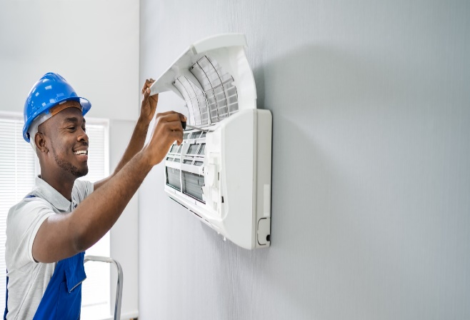
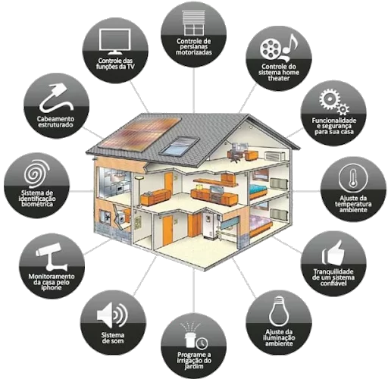
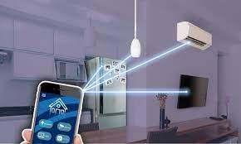
Inicio
Contatos
Nosso serviços
Produtos
Instalações
Nossos Serviços
Da nossa casa para sua casa!
Olá, João Carvalho!
Somos Engenheiros, técnicos, designers e desenvolvedores de interiores, e especialistas e Manutenção e Automação de residências.
Temos como missão, ser um diferencial neste ramo garantindo a qualidade desde o produto até o acabamento final de todo e qualquer trabalho, Temos como valor a nossa integridade e segurança entre todos os envolvidos.

Slide 11
Inicio
Contatos
Nosso serviços
Produtos
Instalações
Designers
Danossa casa para sua casa!
Olá, João Carvalho!

Slide 12
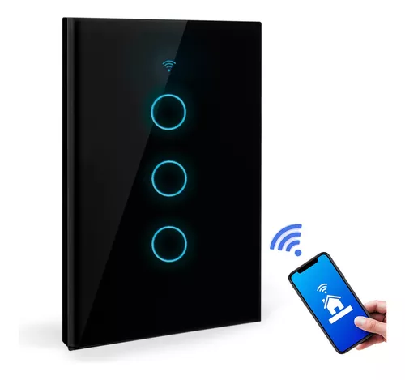

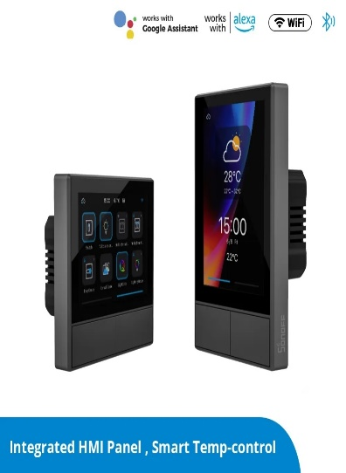
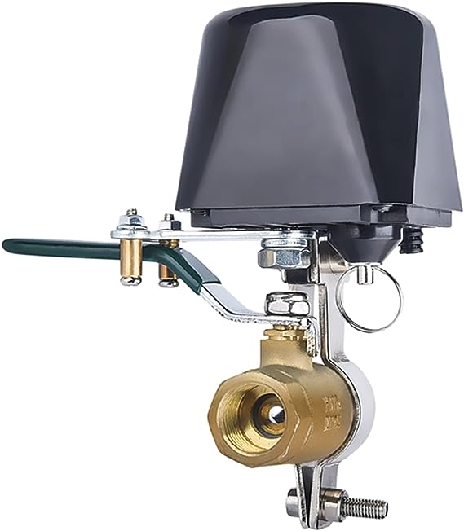
Inicio
Contatos
Nosso serviços
Produtos
Instalações
Designers
Alguns produtos que oferecemos, para mais produtos visite nossa loja física
Da nossa casa para sua casa!
Olá, João Carvalho!

Slide 13
Inicio
Contatos
Nosso serviços
Produtos
Instalações
Danossa casa para sua casa!
Olá, João Carvalho!

Slide 14
Inicio
Contatos
Nosso serviços
Produtos
Instalações
Danossa casa para sua casa!
Vídeo mais curtido1
Vídeo mais curtido 2
Olá, João Carvalho!
Vídeo mais curtido3
Vídeo mais curtido4
Vídeo mais curtido5

Slide 15
Inicio
Contatos
Nosso serviços
Produtos
Instalações
Danossa casa para sua casa!
Vídeo mais visualizado 1
Vídeo mais visualizado 2
Olá, João Carvalho!
Vídeo mais visualizado 3
Vídeo mais visualizado 4
Vídeo mais visualizado 5

